Slide 1

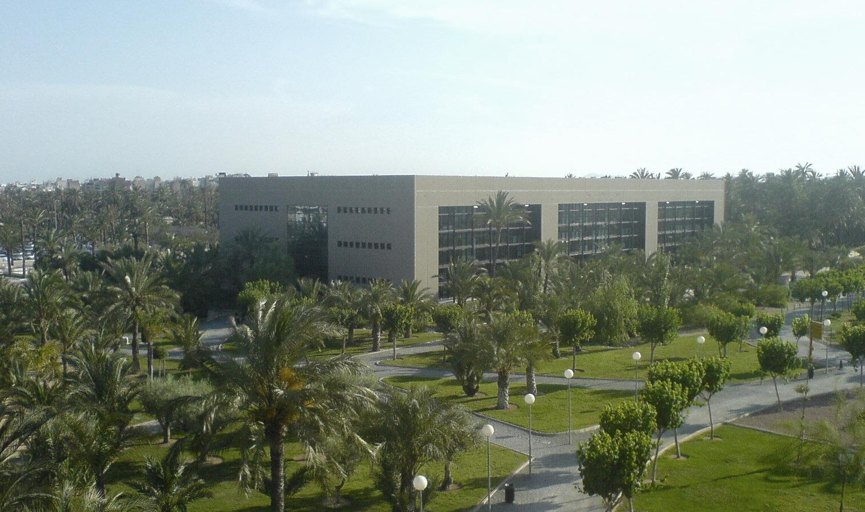
SERVICIO DE RELACIONES INTERNACIONALES, COOPERACIÓN AL DESARROLLO Y VOLUNTARIADO

Slide 2

Desarrollo de las Políticas y la Estrategia Internacional de Cooperación UMH
Programas de Movilidad.
Programas de Internacionalización.
Proyección Internacional y Lingua.
Proyectos de Cooperación al Desarrollo Universitario.
Formación y sensibilización CD y V.
Voluntariado
Sede UMH en Ruanda.

Slide 3
PROGRAMAS DE MOVILIDAD
Movilidad Nacional:
  Programa SICUE
Movilidad Internacional:
  Programa Erasmus+
  Programa Destino
Pie de foto

Slide 4
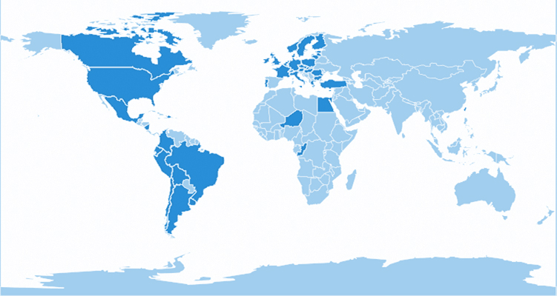
PROGRAMAS DE INTERNACIONALIZACIÓN
Estudiante Visitante
Dobles Titulaciones
Programas Específicos “Study Abroad”
Ayudas de Internacionalización de Centros, Facultades y Escuelas
Proyectos Erasmus+ KA2

Slide 5
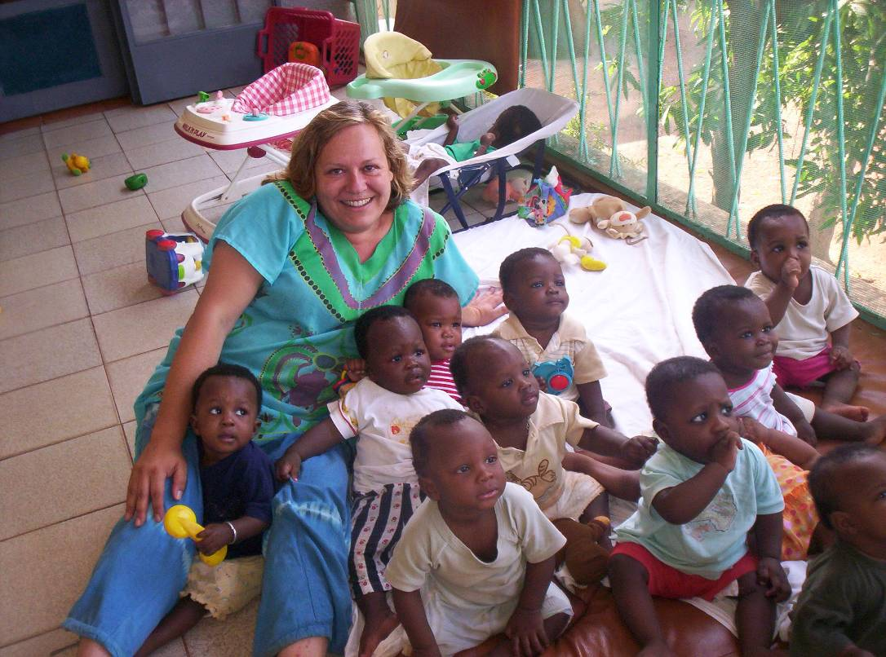
Cooperación al Desarrollo y Voluntariado
Proyectos de Cooperación al Desarrollo
Jornadas de sensibilización de Voluntariado
Programa de Voluntariado en Ruanda
Campañas de captación de voluntariado
Pie de foto

Slide 6
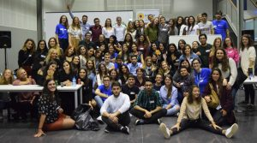
CLUB ERASMUS Y PROGRAMA BUDDY

Slide 7
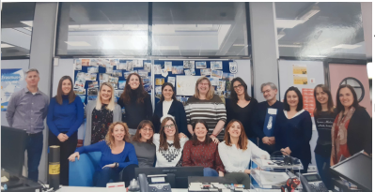
Personal del Servicio
Directora del Servicio:
Inmaculada Blaya Salvador
Gestión de Programas de Movilidad
Mónica Candela Sempere
Susi Olivares Soto
Elías Poveda Guilló
Nuria Quiles Maciá
Izabella Swiecicka Rodríguez
Francisca Martínez Olmos
Gestión de Programa de Internacionalización y Proyección Internacional
Ursula Kress Mattis
Lorena García de la Torres
Paul Nordstrom
Juanjo Torres González
Cooperación al Desarrollo y Voluntariado
Laura Parrilla Serrano
Mónica Ballester Millán
Luis Torrús Cortés
Área de Comunicación
Vanesa Godoy
Sergio Murillo
http://internacional.umh.es/conocenos/

Slide 8









¡SÍGUENOS EN NUESTROS CANALES OFICIALES!
@globalumh
Relaciones internacionales umh
Internacional.umh.es

